Slide 1

胸の奥の痛みをほどく
単発セッション
髙瀨 三由紀 さん 120分
海音（かのん）〜心体の調律〜 髙橋 由香
Notes:
開始（11/2 月 9:00〜・120分）。お話を聴く→頭の仕組み→ワーク→エネルギーの順に進めることを伝える。書くのは由香が画面の中で行うので、髙瀨さんは話すこと・感じることに集中してOKと伝える。ご自身では痛すぎてヒーリングできなかったとのこと（病院ではなんともないと言われている＝エネルギーの痛み）なので、「今日はひとりで向き合わなくて大丈夫」と最初に伝える。

Slide 2
今日の流れ（120分）
0〜25分
25〜45分
45〜95分
95〜110分
110〜120分
第1部
第2部
ワーク
エネルギー
まとめ
魂の傷を聴く
頭の構造を知る
思い込みを
書き換える
残った痛みを
取り除く
変化を
確かめる
Notes:
全体の流れ。質問は1つずつゆっくり聴いていく。

Slide 3
今日、大切にしたいこと
無理に変わろうとしなくて大丈夫
選べます
正解はありません
今日の目標
話す・話さない・休む
感じ方は人それぞれ
一つ気づいて、
一つ持ち帰る
Notes:
はじめに安心を渡す。今日の目標は「一つ気づいて、一つ持ち帰る」。最後の「最初の一歩」が持ち帰るものになる。

Slide 4
第1部 魂の傷を聴く
直感でおしえてください（0〜25分）
答えたくない質問は、飛ばして大丈夫です
Notes:
ここから25分。1問ずつ、ゆっくり聴く。

Slide 5
胸の奥の痛みについて、
おしえてください
どのような事でお悩みですか？
直感で大丈夫です
Notes:
本人の言葉で。どこが・どんなふうに痛むか（ぎゅっと・ずきっと・重い等）。

Slide 6
それは、いつからですか？
どのような事でお悩みですか？
どのくらいの期間、続いていますか？

Slide 7
どんな時に、
痛みが強くなりますか？
どのような事でお悩みですか？
誰といる時・何をしている時・何を思い出した時
Notes:
痛みが強くなる場面は、ワークの場面候補としてメモ。

Slide 8
その痛みに、
色や形があるとしたら？
どのような事でお悩みですか？
何色ですか？ どんな形ですか？ 重さはありますか？
Notes:
体の感じを言葉にしてもらう。最後のエネルギーの前後で比べられる。

Slide 9
1〜10で言うと、
今の痛みはどのくらいですか？
どのような事でお悩みですか？
Notes:
数字をメモしておく（最後の変化の確認に使う）。

Slide 10
ご自分でヒーリングしようとした時、
何が起きましたか？
どのような事でお悩みですか？
今日は、ひとりで向き合わなくて大丈夫です
Notes:
痛すぎて自分ではできなかった、という今回のお申込みの理由。どこで止まったか・何が出てきたかを聴く。

Slide 11
その痛みは、あなたの人生に
どのような影響がありますか？
どのような事でお悩みですか？

Slide 12
子どもの頃に
見たこと・聞いたことが、
今の「当たり前」になりやすい
ゴールデンエイジ
この大切な時期を「ゴールデンエイジ」と呼びます
Notes:
ここでは短く一言だけ。くわしくは第2部の「ゴールデンエイジ」のスライドで話す。

Slide 13
子ども時代のことも、
聴かせていただいても
いいですか？
幼少期のこと
話したくないことは、話さなくて大丈夫です
Notes:
本人のOKをもらってから、幼少期の質問へ。

Slide 14
どのような
お子さんでしたか？
問題の心理状況：幼少期の影響

Slide 15
ご両親は、厳しかったですか？
優しかったですか？
問題の心理状況：幼少期の影響
Notes:
胸がぎゅっとした場面・がまんした場面の話が出たら、ワークの場面候補としてメモ。

Slide 16
ご両親に、かけてほしかった
言葉はありますか？
問題の心理状況：幼少期の影響
Notes:
ここは特にゆっくり。出てきた言葉はワークのSTEP4で使える。

Slide 17
胸の奥が、はじめて
ぎゅっと痛んだのは
いつ頃ですか？
胸の痛みの、いちばん古い記憶
誰かを責めるのではなく、当時のあなたの気持ちを大切にします
Notes:
その時、何を感じていたか。怖かった？悲しかった？怒り？寂しさ？と、気持ちに名前をつける手伝いをする。ここで出た場面がワークの第一候補。

Slide 18
お話を聴かせてくださって、
ありがとうございます
第2部へ
ここで少し、頭の仕組みのお話をさせてください
Notes:
聴いたお話を受け取ってから、講座へ。講座の途中で、いま聴いた話（胸の痛みのいちばん古い記憶・子どもの頃の話）につなげて話す。

Slide 19
第2部 頭の構造を知る
なぜ「わかっているのに」痛みが残るのか（25〜45分）
Notes:
ここから20分。1枚ずつの説明ではなく、ひとつのお話としてつなげて話す。

Slide 20
頭ではわかっているのに、
胸の奥の痛みだけは、
なかなか消えてくれない
第2部のはじめに
その理由を、頭の仕組みからお話しします
Notes:
物語の入り口。第1部で聴いた髙瀨さんの話を受けて「それはあなたのヒーリングの力が足りないからではなく、頭（脳）の仕組みだから」と伝えて、次へ。

Slide 21
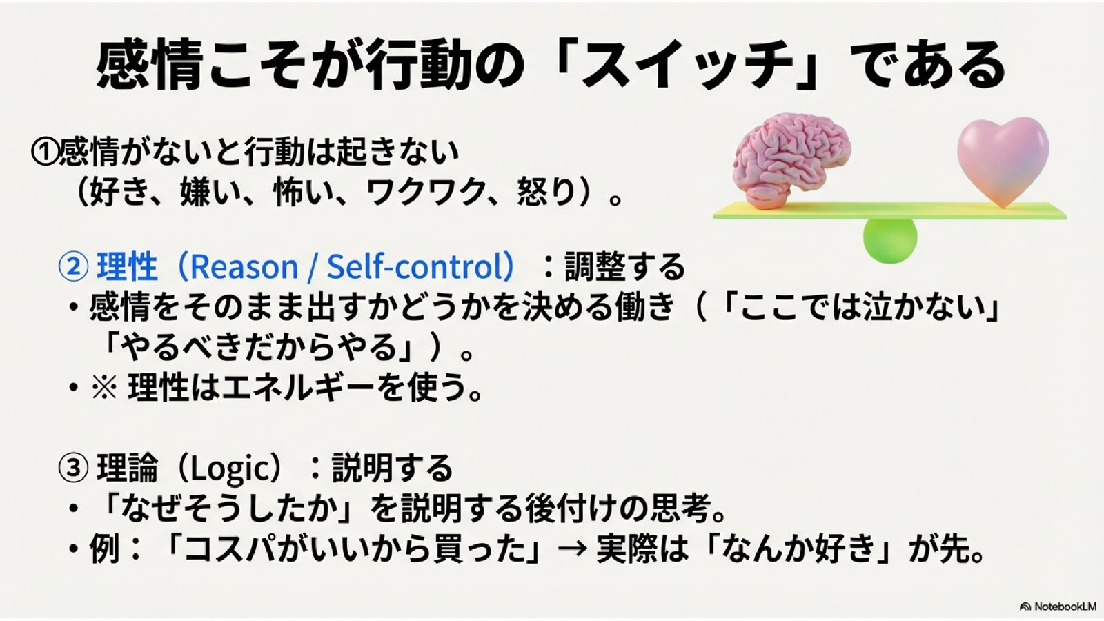
人は「頭」ではなく「感情」で動いている
第2部 頭の構造を知る ｜ 1 / 7
胸の痛みで言うと…
「もう大丈夫」と頭でわかっていても痛むのは、心が弱いからではありません。
頭で考えるより先に、感情が体に出ているからです。
Notes:
感情がないと行動は起きない。理性はエネルギーを使う。理論は後付け。→だから、胸の痛みをほどくには、理屈ではなく感情に触れる必要がある。次は、その感情を動かしている脳の3つのクセ。

Slide 22
ピンクの象
Notes:
言葉だけを見せて、少し間を置く。「ピンクの象を想像しないでください」と言ってから次のスライドへ。

Slide 23
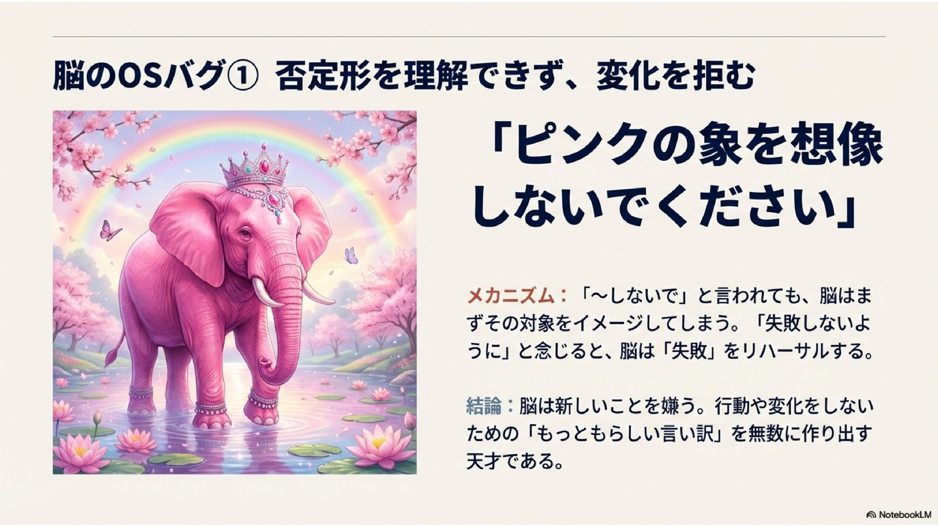
脳のクセ① 「〜しない」がわからない
第2部 頭の構造を知る ｜ 2 / 7
胸の痛みで言うと…
「痛まないように」「思い出さないように」と思うほど、脳は痛む場面を思い描いてしまいます。
Notes:
ピンクの象を想像しないでください→想像してしまう。脳は否定語を受け付けない。新しいことを嫌い、変わらない言い訳を上手に作る。

Slide 24
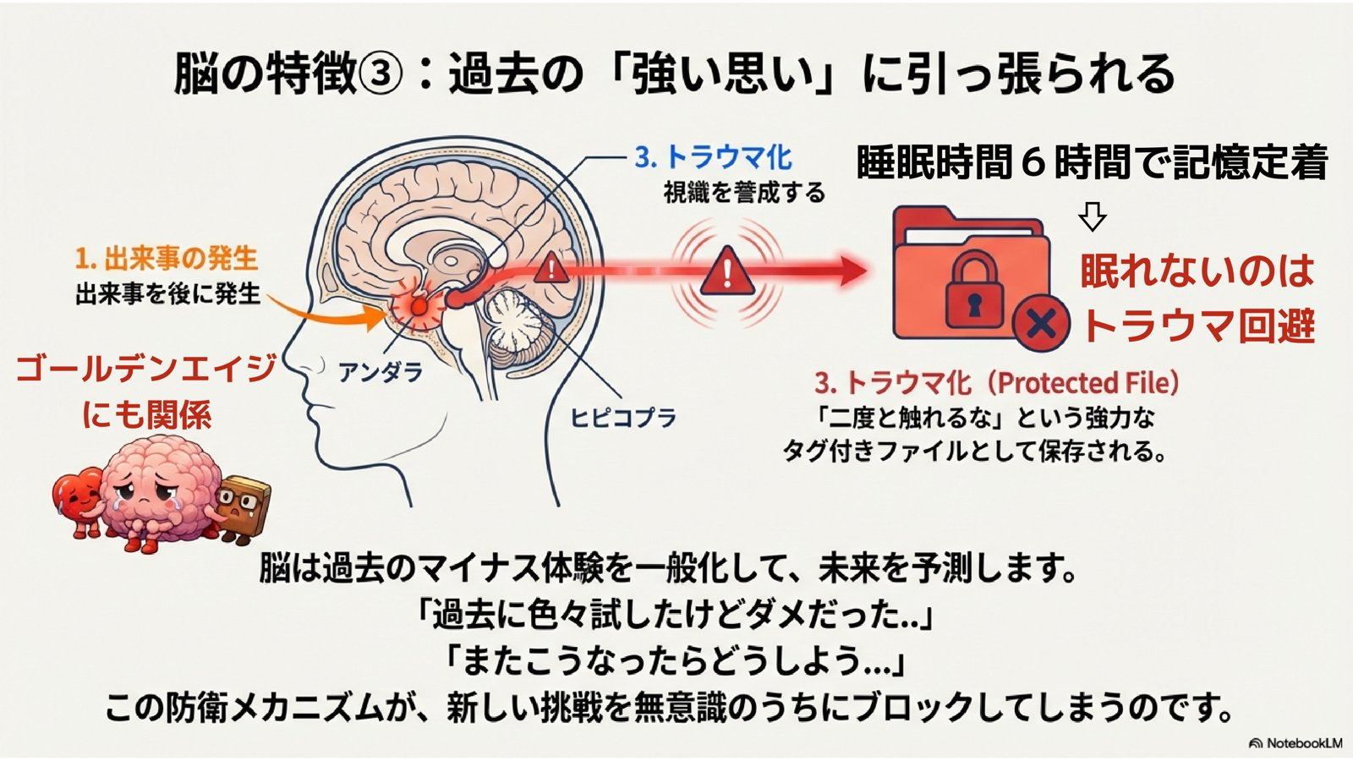
脳のクセ② 過去の「強い思い」に引っ張られる
第2部 頭の構造を知る ｜ 3 / 7
胸の痛みで言うと…
つらかった体験は「二度と触れるな」と保存されて、似た場面になると胸をぎゅっと縮めて、あなたを守ろうとします。
Notes:
強い出来事はトラウマ化して、タグ付きファイルとして保存される。脳は過去のマイナス体験を一般化して未来を予測する。→第1部で聴いた「胸の痛みのいちばん古い記憶」・子どもの頃の話は、ここにつながる。痛みは敵ではなく、守ろうとしてきたもの。では、その強い思いはいつ刻まれるのか？

Slide 25
その「強い思い」が刻まれるのが、ゴールデンエイジ
第2部 頭の構造を知る ｜ 4 / 7
子どもの頃
胸の痛みで言うと…
1
家の中で見たこと・聞いた言葉・言われ方
子どもの頃、胸がぎゅっとした場面で覚えた「こうしなきゃ」が、今も胸の奥で続いています。
脳が保存
2
「これが当たり前」として記憶する
大人になった今
3
その当たり前が、自分の基準として動き続ける
Notes:
第1部で少し話したゴールデンエイジの、くわしい話。言われ方・見てきたことが、そのまま今の基準になっている。由香さんの言葉で補足する。

Slide 26
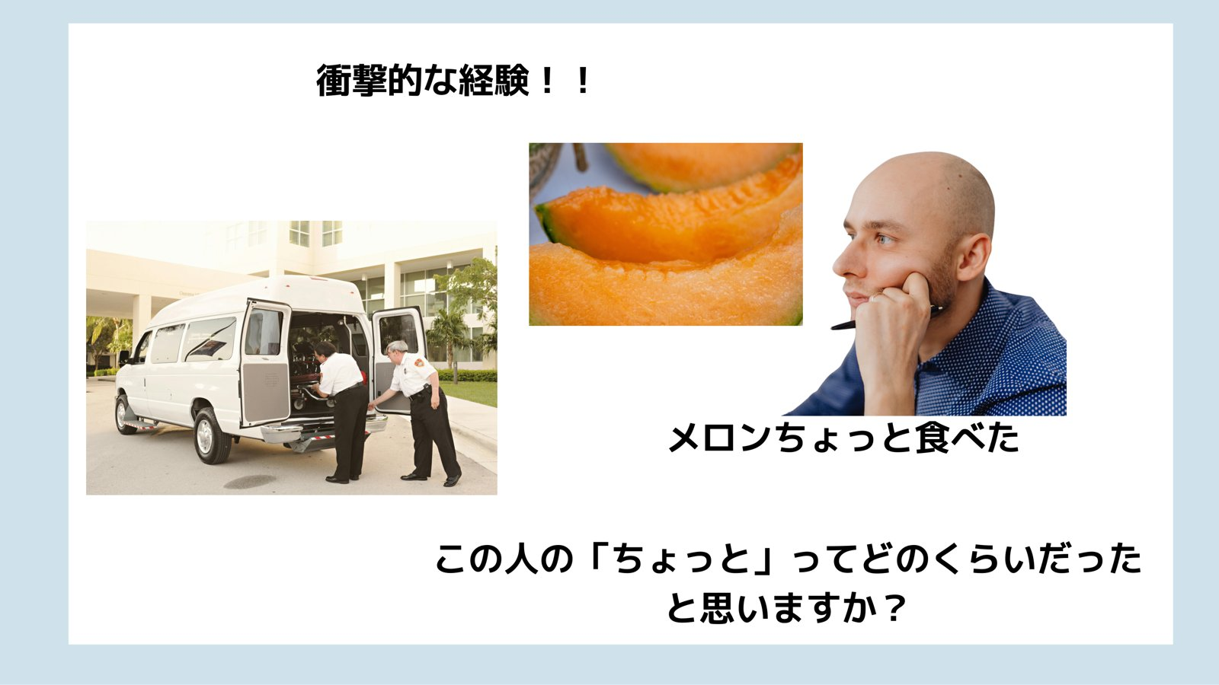
でも、その「当たり前」は人によって全然ちがう
第2部 頭の構造を知る ｜ 5 / 7
胸の痛みで言うと…
痛みを抱えたまま「これが当たり前」と思ってきたことも、あなたの育った場所で作られたもの。
作られたものだから、書き換えられます。
Notes:
メロンちょっと食べた→この人の「ちょっと」はどのくらい？ 普通＝当たり前は人それぞれ。みんなの当たり前は同じではない。

Slide 27
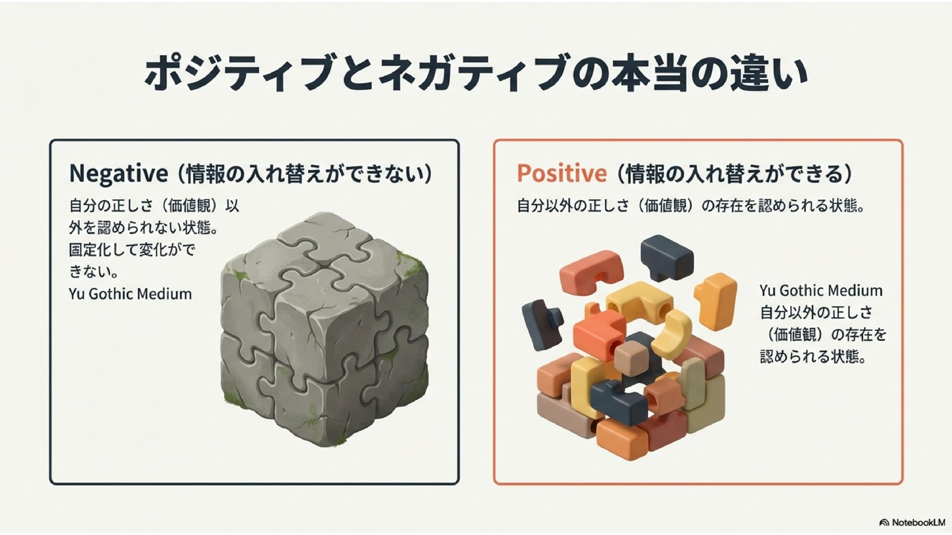
ポジティブとは「入れ替えられる」こと
第2部 頭の構造を知る ｜ 6 / 7
胸の痛みで言うと…
痛みを無理に「もう平気」と思い込むことではありません。
古い受け取り方を、新しい受け取り方に入れ替えられる状態のことです。
Notes:
ネガティブ＝情報の入れ替えができない、自分の正しさに固執する。ポジティブ＝入れ替えができる、他の正しさを認められる。

Slide 28
感情には「エネルギーの高さ」がある
第2部 頭の構造を知る ｜ 7 / 7
エネルギー値
意識のレベル
感情
700〜1000
悟り
言語に絶する
胸の痛みで言うと…
600
平和
至福
540
喜び
静穏
胸の奥にしまってきた感情にも、エネルギーの高さがあります。
出てきた感情を否定せずに感じ切ると、統合されて、上へ上がっていきます。
怒りや悲しみが出ても大丈夫。
ほどけはじめているサインです。
500
愛
尊敬
400
理性
理解
350
受容
許し
310
意欲
楽観
250
中立
信頼
200
勇気
肯定
▲ パワー（生かす力）
175
プライド
嘲笑
▼ フォース（押す力）
150
怒り
憎しみ
125
欲望
切望
100
恐怖
不安
75
深い悲しみ
後悔
50
無気力
絶望
30
罪悪感
非難
D.R.ホーキンズ『パワーか、フォースか』の意識のマップをもとに作成
20
恥
屈辱
Notes:
ホーキンズ博士の意識のマップ。200（勇気）より下は人から奪う・押す力（フォース）、上は生かす力（パワー）。恥20・罪悪感30・無気力50・深い悲しみ75・恐怖100は、エネルギーがとても低い。胸の奥にしまってきた感情がこのあたりにあると、自分ではヒーリングしようにも痛すぎて触れられない。出てきた感情を否定せず、順番に感じ切って統合していくと、上へ上がっていく。怒り150は悲しみ75より上＝怒りが出てきたら上がってきたサイン。「だから、今から感情を統合するワークをしましょう」とワークへ。無理にポジティブに変えない（ポジ変禁止）。

Slide 29
ワーク 思い込みを書き換える
思い込みが生まれた場面に戻って、書き換えていきます（45〜95分）
Notes:
アートシフトワーク その18（エフィカシーを上げる5次元タイムライン）。画面では「5次元」「VAK」「ポジション」の言葉は使わない。ここから50分（120分版なので、和解と許し・理想の未来も入れている）。思い込みは20個ではなく、1階層目5つ＋2階層目まで（10個くらい）にしぼる。書き込みは由香が画面の表に打ち込む。

Slide 30
ワークの前に
今回、一番大きいと感じる思い込みに
向き合っていきます
ただ、それが整理されると、次の思い込みや感情に気づくこともあります。
だからこそ、一度で終わりではなく、
自分自身で繰り返し向き合っていくことが大切です。
Notes:
ワークに入る前に伝える。今日で全部終わらせようとしなくていい、というメッセージ。

Slide 31
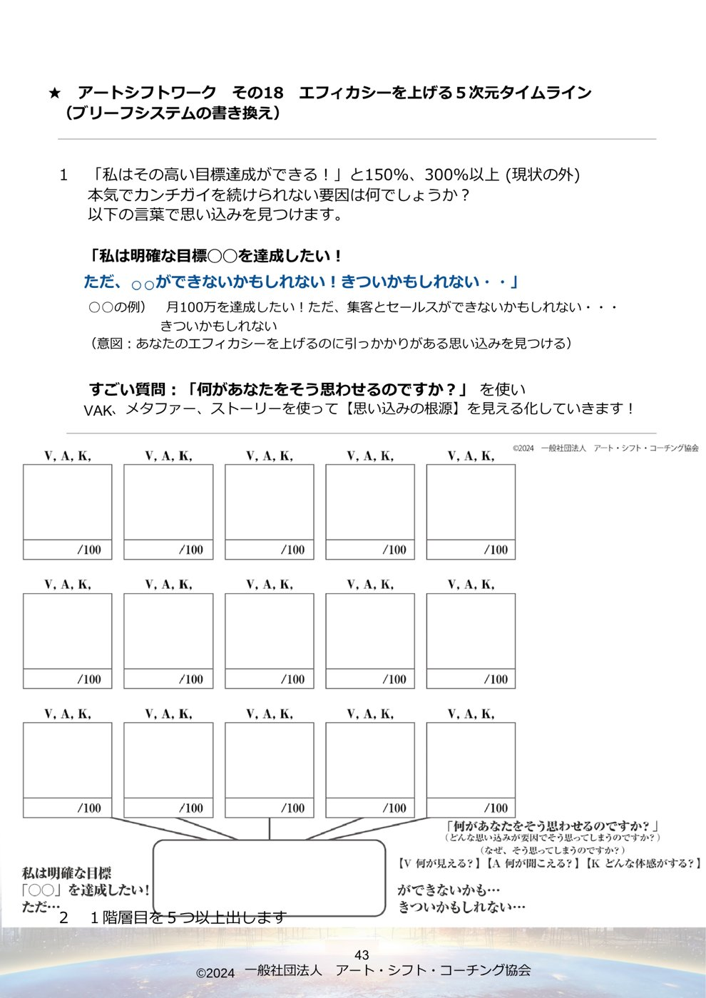
【共有停止】
STEP 1〜2 の進め方
穴埋め「胸の奥の痛みは、＿」「この痛みがなくなったら、私は＿」→本人の言葉を打ち込む
「その言葉は、守っている？選択を狭めている？」
すごい質問「何があなたをそう思わせるのですか？」（見える・色・聞こえる・体の感じ）
1階層目を5つ以上 → 表に打ち込み、100点満点で点数
1階層目で一番強いものを軸に、2階層目も同じ質問で（全部で10個くらい）
点数がわからない時はOリング・筋肉反射
Notes:
見せないスライド。画面共有を止めてから読む。読んだら次のスライドで共有を再開。

Slide 32
STEP 1 胸の痛みの奥にある思い込みを言葉にする
「胸の奥の痛みは、＿＿＿＿＿＿」
「この痛みがなくなったら、私は＿＿＿＿」
正解を探さず、浮かんだ言葉をそのまま
Notes:
由香が＿＿の所に本人の言葉を打ち込む。ここで出た言葉が、思い込みの入口（ガイドブックの「私は〇〇を達成したい！ただ…」の代わり）。2つ目で「痛みがあるから守られていること・やらずに済んでいること」が出ることがある。責めずにそのまま受け取る。

Slide 33
その言葉は、今のあなたを
守っていますか？
それとも、選択を狭めていますか？
STEP 1
Notes:
どちらでもOK。守ってくれていたなら、まずそれを認めてから次へ。

Slide 34
何があなたを
そう思わせるのですか？
STEP 1 すごい質問
何が見えますか？ どんな色ですか？
何が聞こえますか？ 体はどんな感じがしますか？
Notes:
1階層目を5つ以上。出てきたものは次の表に打ち込む。

Slide 35
STEP 2 思い込みに点数をつける（100点満点）
No. | 思い込み（気持ちや想い） | 点数
1 |  | ／100
2 |  | ／100
3 |  | ／100
4 |  | ／100
5 |  | ／100
6 |  | ／100
7 |  | ／100
8 |  | ／100
9 |  | ／100
10 |  | ／100
思いつくまま、いくつでも
点数は、直感で大丈夫です
正解・不正解はありません
Notes:
由香が画面共有したまま表に打ち込む。髙瀨さんは話すだけでOK。10個くらい出たら次へ。1階層目で一番強いものを軸に、2階層目も同じ質問で出す。点数がわからない時はOリング・筋肉反射で。例：私ががまんすれば丸くおさまる80点／人に頼ってはいけない70点。

Slide 36
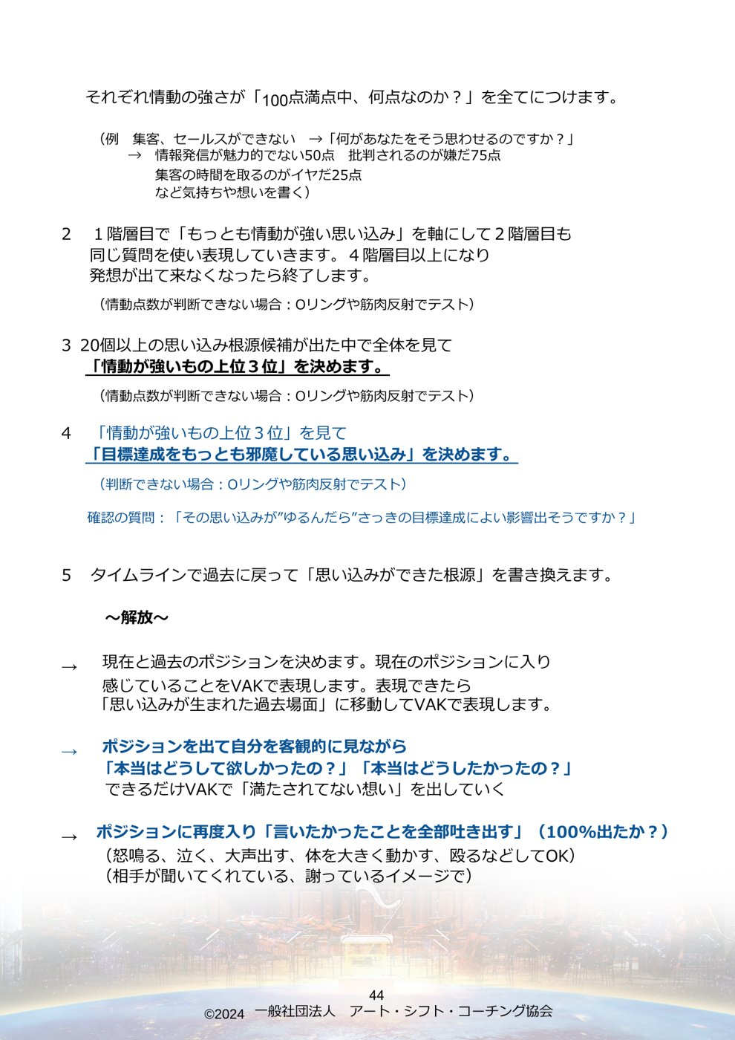
【共有停止】
STEP 3〜4 の進め方
上位3つに印 → 一番邪魔している思い込みを1つ（Oリング可）
確認「ゆるんだら、よい影響が出そう？」
思い込みが生まれた場面へ（見える・色・聞こえる・体の感じ）
外から見る「本当はどうして欲しかった？」「本当はどうしたかった？」
和解と許し「相手の考え方は、いつできた？」「相手は本当はどうしたかった？」（無理に許さなくてよい）
痛みがほどけた未来のあなた（見える・色・聞こえる・体の感じ）→「どんなあなたですか？」
未来のあなたから「あの時のあなたへ、＿」→「伝えてみて、どんな気持ち？」
「これから自分にかけたい言葉」を本人の言葉で（由香が打ち込む）
Notes:
見せないスライド。画面共有を止めてから読む。読んだら次のスライドで共有を再開。

Slide 37
一番、邪魔している思い込みは
どれですか？
STEP 3
点数の高い上位3つの中から、1つ選びます
Notes:
表の上位3つに印をつける→その中で一番邪魔しているものを1つ。判断できない時はOリング・筋肉反射で。

Slide 38
その思いが“ゆるんだら”、
あなたの毎日によい影響が
出そうですか？
STEP 3 確認の質問
Notes:
YESなら、その思い込みでSTEP4へ。

Slide 39
その思い込みが生まれた場面に
戻ってみましょう
STEP 4
何が見えますか？ どんな色ですか？
何が聞こえますか？ 体はどんな感じがしますか？
苦しくなったら、いったん止めて、息を吐き切りましょう
Notes:
手順：①今の自分の場所に立ち、今の気持ちを話す ②思い込みが生まれた過去の場面へ移動し、見える・色・聞こえる・体の感じで話す ③その場所から出て、自分を外から見る→次の2つの質問 ④もう一度その場所に戻り、全部吐き出す。VAKという言葉は使わない。第1部の「胸の痛みのいちばん古い記憶」の場面が出やすい。感情が強く出たら止めて呼吸に戻す。胸の痛みが強くなったら、いったん止めて息を吐き切る。ポジ変をしない。

Slide 40
本当は、
どうして欲しかったの？
STEP 4 外から見ながら
「満たされていない想い」を、言葉にしていきます
Notes:
ポジションの外から、子どもの頃の自分を見ながら。

Slide 41
本当は、
どうしたかったの？
STEP 4 外から見ながら
相手の中にも入ってみる？

Slide 42
その相手の考え方は、
いつ、どうやって
できたのでしょう？
STEP 4 和解と許し
相手にも、相手の子ども時代があります
Notes:
相手の信念・価値観はいつできたか。無理に許さなくていい。相手を理解すると、自分の胸がゆるむことがある。仁部さん版（90分）では外したもの。

Slide 43
相手は本当は、
どうしたかったのでしょう？
STEP 4 和解と許し
Notes:
相手の中に入ったまま、または外から見ながら。出てきた言葉をそのまま受け取る。

Slide 44
胸の痛みがほどけた
未来のあなたを
思い浮かべてください
STEP 4 未来のあなた
何が見えますか？ どんな色ですか？
何が聞こえますか？ 体はどんな感じがしますか？
Notes:
仁部さん版で外した「理想の未来」。5次元という言葉は使わない。特に胸のあたりの感じを聞く（軽い・あたたかい・広い等）。

Slide 45
その未来のあなたは、
どんなあなたですか？
STEP 4 未来のあなた
どんな毎日を過ごしていますか？
Notes:
見える・色・聞こえる・体の感じで、未来の自分をはっきりさせる。その未来のあなたから、次のスライドで「あの時のあなた」に言葉をかける。

Slide 46
あの時のあなたへ、
＿＿＿＿＿＿＿＿
STEP 4 未来のあなたから
伝えてみて、どんな気持ちですか？
Notes:
＿＿に本人の言葉を打ち込む。言いたかったことを全部吐き出す（100％出たか？）。怒鳴る・泣く・大声を出す・体を大きく動かす・殴るなどしてOK。相手が聞いてくれている・謝っているイメージで。出し切るまで待つ。

Slide 47
これから選びたい、自分への言葉
今まで自分にかけてきた言葉
これから自分にかけたい言葉
無理にポジティブな言葉にせず、自分が納得できる言葉で
Notes:
由香が本人の言葉をそのまま打ち込む。言葉は本人が決める（由香が作らない）。

Slide 48
エネルギーで取り除く
残っている痛みを、やさしく手放していきます（95〜110分）
はじめる前に、今の気持ちと胸の感じを確かめます。終わったら、感じたことを言葉にしてみましょう
Notes:
ワークで残ったものをエネルギーで取り除く。ご自身では痛すぎてできなかった所なので、120分版ではここを15分とる。前後で胸の痛み（1〜10・色・形・重さ）を確かめる。

Slide 49
最初に「1〜10」で聞いた
胸の痛みは、
いまどのくらいですか？
ふり返り
はじめ：＿＿ → いま：＿＿
Notes:
第1部の「1〜10で言うと、今の痛みはどのくらいですか？」で聞いた数字と比べる。色や形・重さの変化も聞く。由香が＿＿に打ち込む。

Slide 50
今日、いちばん
変わったと感じることは
何ですか？
ふり返り
それが、今日持ち帰るものです
Notes:
本人の言葉で言ってもらう。

Slide 51
次に同じ感情が出てきたら、
自分にどんな言葉を
かけてあげたいですか？
これから
気づいたら、責めずに見つめる。そして、今の自分で選び直す
Notes:
「一度で終わりではなく、繰り返し向き合う」につなげる。

Slide 52
根深いものは、
何度も何度も
自分に魔法をかけて、とっていく
あなたが自分にかける言葉が、魔法になります
Notes:
由香さんの言葉。一度で外れなくても失敗ではなく、ほどいている途中だと伝える。

Slide 53
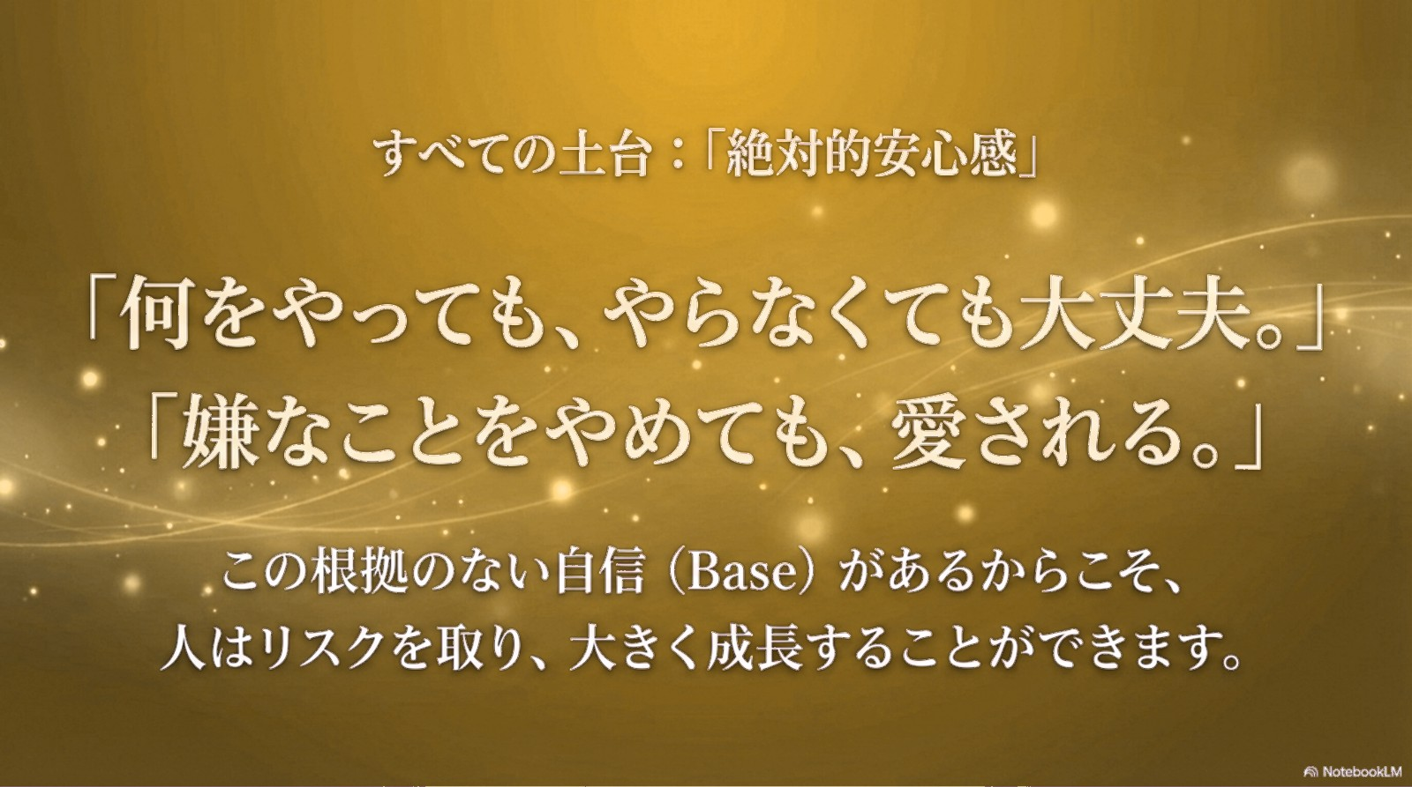
Notes:
すべての土台は絶対的安心感。「何をやっても、やらなくても大丈夫」「嫌なことをやめても、愛される」。

Slide 54
ありがとうございました
1週間後に、LINEでその後のご様子をお伺いします
海音（かのん）〜心体の調律〜 髙橋 由香
Notes:
終了。1週間後にLINEで「その後いかがですか？」と連絡する。

